Slide 1

Мир вокруг нас
Откуда берутся снег и лёд

Slide 2
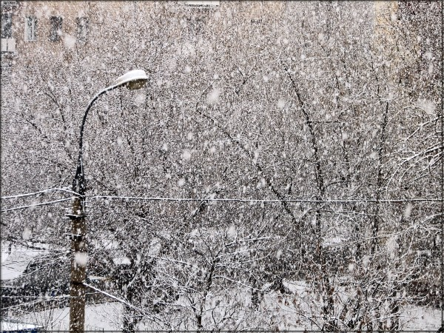

Slide 3
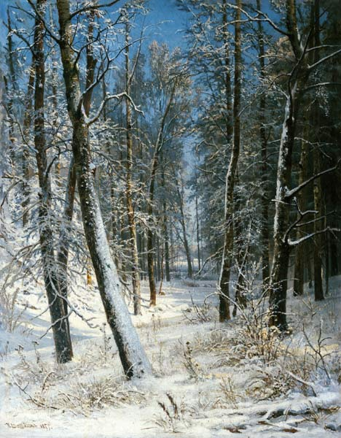
Зима
Зима в лесу.
Иней.
И.И.Шишкин

Slide 4
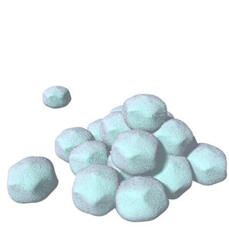
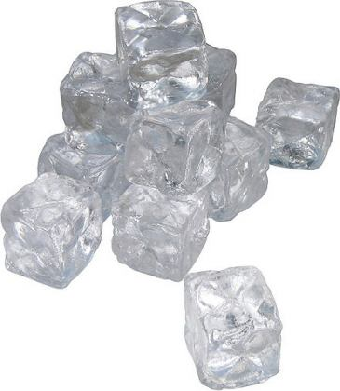

Всё зиму смирно лежит, а весной убежит.
Не драгоценный камень, а блестит.

Slide 5
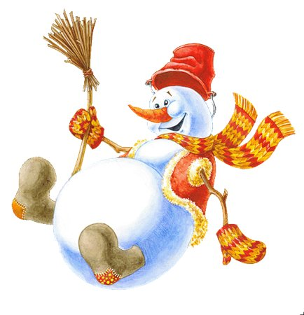
Летели серые гуси, Нароняли белого пуха.
Дедушка без топора мост мостит.

Slide 6
Откуда берутся снег и лёд

Slide 7

Ребята! Давайте изучим свойства снега и льда.

Slide 8
Снег белый. Лёд бесцветный.

Slide 9
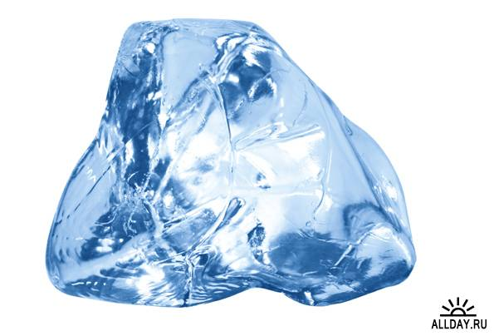
Снег непрозрачный. Лёд прозрачный.

Slide 10
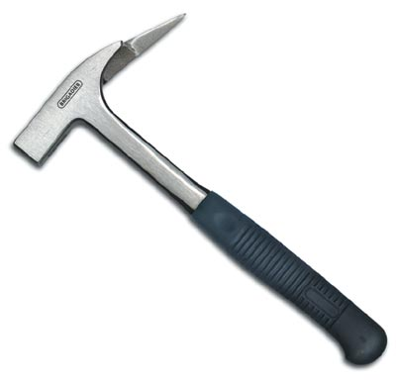
Снег рыхлый. Лёд хрупкий.

Slide 11
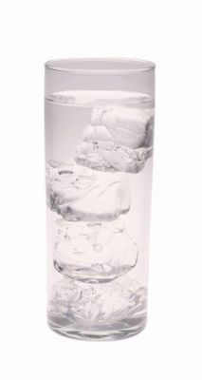
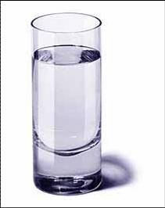
В тепле снег и лёд тают. Образуется вода.

Slide 12

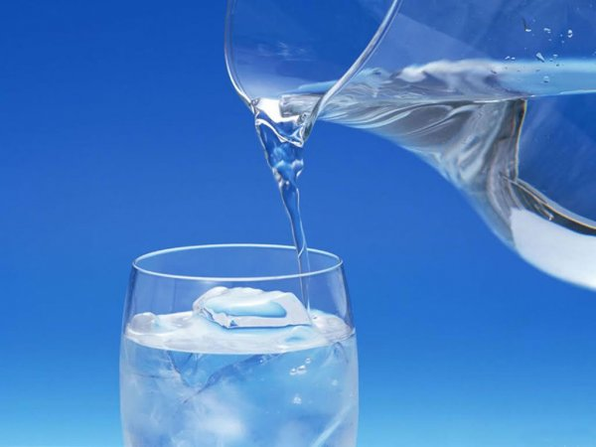
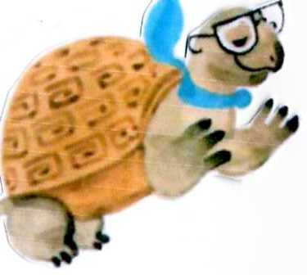
Снег и лед образуются из воды, снег и лед — это замерзшая вода.

Slide 13
Солнце землю греет слабо,
По ночам трещит мороз, Во дворе у снежной бабы Побелел морковный нос. В речке стала вдруг вода неподвижна и тверда. Вьюга злится, снег кружится, Заметает всё кругом белоснежным серебром.

Slide 14
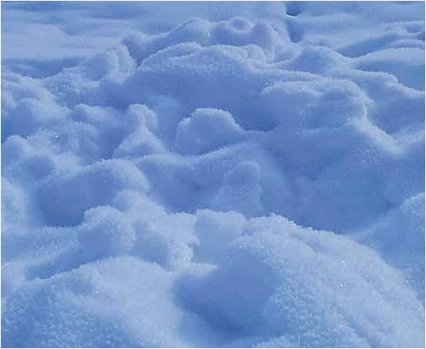
Где же образуется снег?

Slide 15
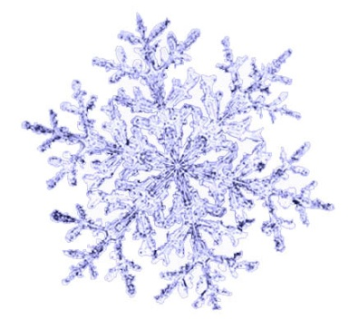


Туча по небу гуляла
И случайно задремала.
Ветры буйные на воле
Увидали:
туча спит,
И оттуда пух летит…
Пух летит —
В глазах рябит,
А поймаешь —
Холодит.

Slide 16
Снежинки образуются высоко в небе, в облаках.

Slide 17
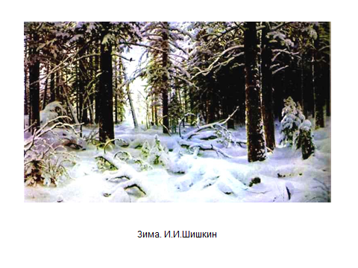

Slide 18
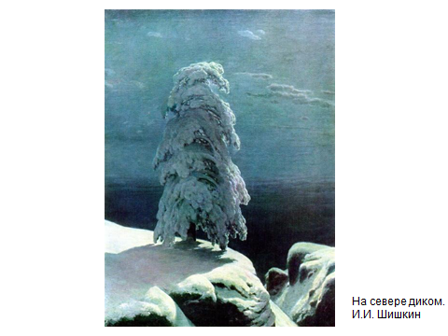

Slide 19
А где образуется лед? Можем ли мы сами сделать лед? Как? Делаете ли вы лед дома? Для чего?

Slide 20
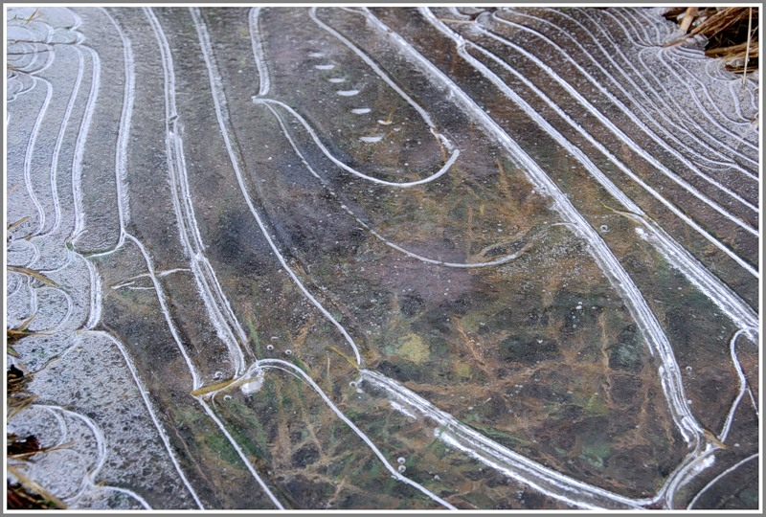

Slide 21
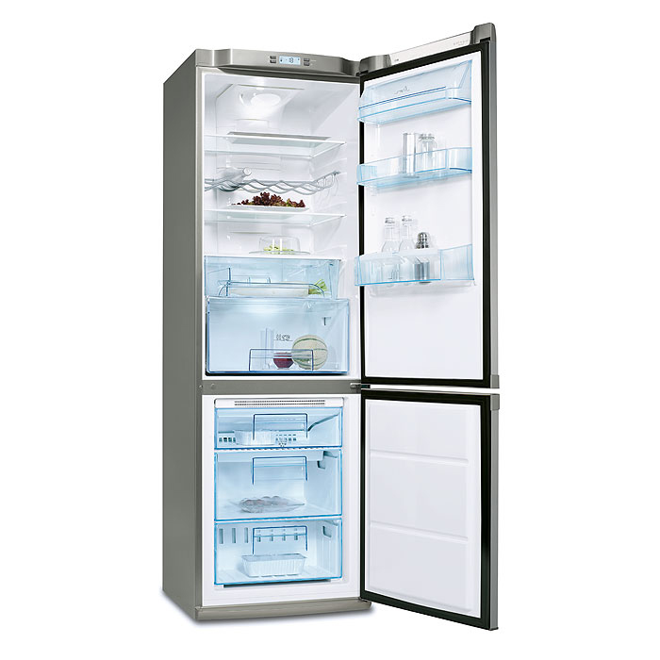
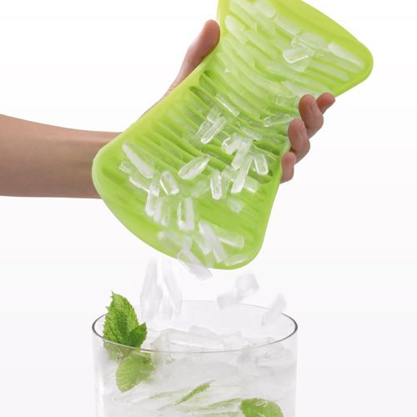

Slide 22
Вспомните, какой формы снежинки падали вам на варежки во время прогулки? Все они были разные и очень красивые, но у них обязательно шесть лучиков, шесть иголочек.

Slide 23
Первые снежинки в воздухе кружатся,
Упадут на землю, но не залежатся.
Первые снежинки на руке растают…
Холодят, волнуют и напоминают,
Что вот-вот настанут зимние деньки,
Что пора готовить лыжи и коньки,
Что пора готовить санки детворе.
И каток, и горку делать во дворе…
Первые снежинки — от зимы привет,
Словно проверяет: ждете или нет.

Slide 24
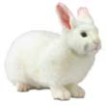
Мы слепили снежный ком.
Ушки сделали потом.
И как раз вместо глаз
Угольки нашлись у нас.
Кролик вышел как живой!
Он с хвостом и с головой!
За усы не тяни —
Из соломинок они!
Длинные, блестящие,
Точно настоящие!

Slide 25

М
О
Л
О
Д
Ц
Ы
!

